Slide 1
12-5
These materials are by the Kongki Ka Project and are made available to you under the terms of the Creative Commons Attribution ShareAlike license 4.0.
You have permission to share and redistribute these materials in any format and to make reasonable revisions and adaptations of this translation, provided that:
You include the above licence and source information.
If you redistribute these materials or create derivatives, you must distribute your contributions under the same license as the original.
The Holy Bible, Berean Standard Bible, BSB is produced in cooperation with Bible Hub, Discovery Bible, OpenBible.com, and the Berean Bible Translation Committee. This text of God's Word has been dedicated to the public domain.
Hindi text is from Free Bibles India. This translation is made available under the terms of a Creative Commons Attribution-ShareAlike 4.0 International License.
Notes:
checked

Slide 2
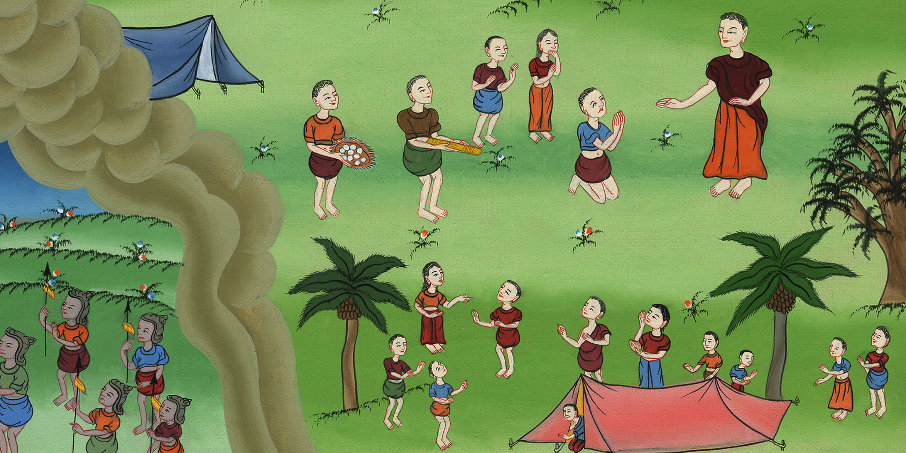
आकान का पाप यहोशू 7:1-26
This work is licensed under a Creative Commons Attribution-ShareAlike 4.0 International License

Slide 3
आकान का पाप यहोशू 7:1-26
Achan’s sin Joshua 7:1-26

Slide 4
आकान का पाप यहोशू 7:1-26

Slide 5
After conquering Jericho, the Israelites wanted to continue fighting. Ai was a small town nearby. They thought It would be easy to win.
जेरिको पर विजय प्राप्त करने के बाद, इस्राएली लड़ाई जारी रखना चाहते थे। ऐ पास ही में एक छोटा सा शहर था। उन्होंने सोचा कि जीतना आसान होगा।

Slide 6
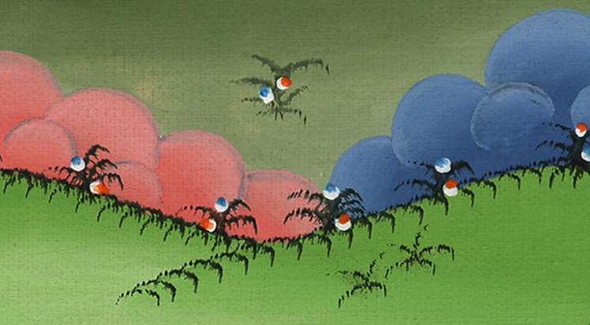

Slide 7
4So about three thousand men went up, but they fled before the men of Ai.
4 इसलिए कोई तीन हजार पुरुष वहाँ गए; परन्तु आई के रहनेवालों के सामने से भाग आए,

Slide 8
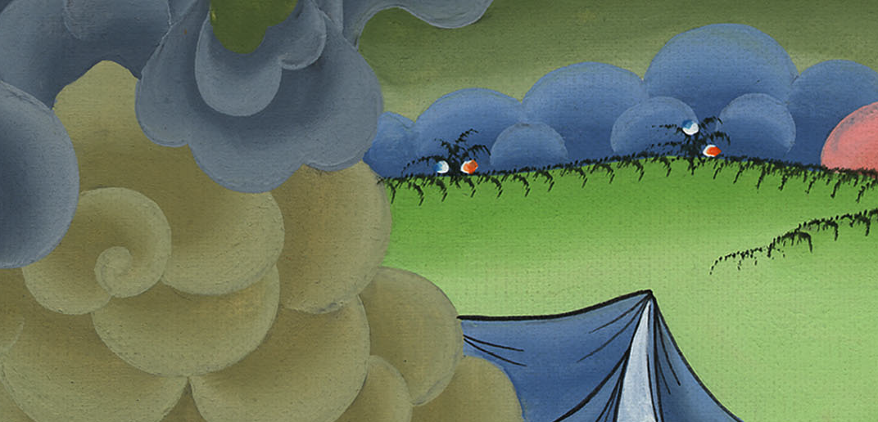
यहोशू 7:4

Slide 9
5And the men of Ai struck down about thirty-six of them, chasing them from the gate as far as the quarries and striking them down on the slopes. So the hearts of the people melted and became like water.
5 तब आई के रहनेवालों ने उनमें से कोई छत्तीस पुरुष मार डाले, और अपने फाटक से शबारीमb तक उनका पीछा करके उतराई में उनको मारते गए। तब लोगों का मन पिघलकर जल सा बन गया।

Slide 10
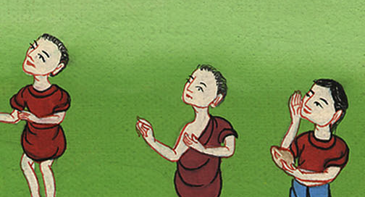
यहोशू 7:5

Slide 11
6Then Joshua tore his clothes and fell facedown before the ark of the Lord until evening, as did the elders of Israel; and they all sprinkled dust on their heads.
6 तब यहोशू ने अपने वस्त्र फाड़े, और वह और इस्राएली वृद्ध लोग यहोवा के सन्दूक के सामने मुँह के बल गिरकर भूमि पर साँझ तक पड़े रहे; और उन्होंने अपने-अपने सिर पर धूल डाली।

Slide 12
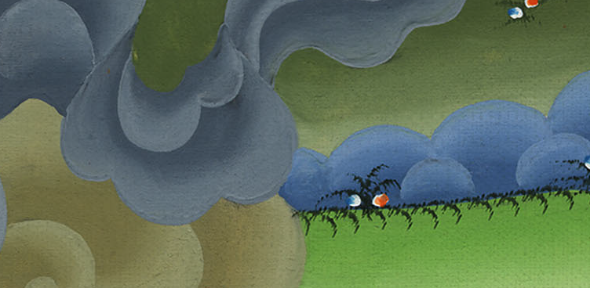
यहोशू 7:6

Slide 13
10But the Lord said to Joshua, “Stand up! Why have you fallen on your face?
10 यहोवा ने यहोशू से कहा, “उठ, खड़ा हो जाc, तू क्यों इस भाँति मुँह के बल भूमि पर पड़ा है?

Slide 14
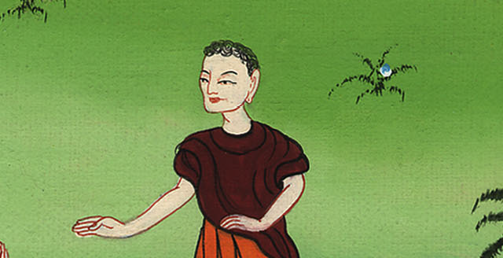
यहोशू 7:10

Slide 15
11Israel has sinned; they have transgressed My covenant that I commanded them, and they have taken some of what was devoted to destruction. Indeed, they have stolen and lied, and they have put these things with their own possessions.
11 इस्राएलियों ने पाप किया है; और जो वाचा मैंने उनसे अपने साथ बँधाई थी उसको उन्होंने तोड़ दिया है, उन्होंने अर्पण की वस्तुओं में से ले लिया, वरन् चोरी भी की, और छल करके उसको अपने सामान में रख लिया है।

Slide 16
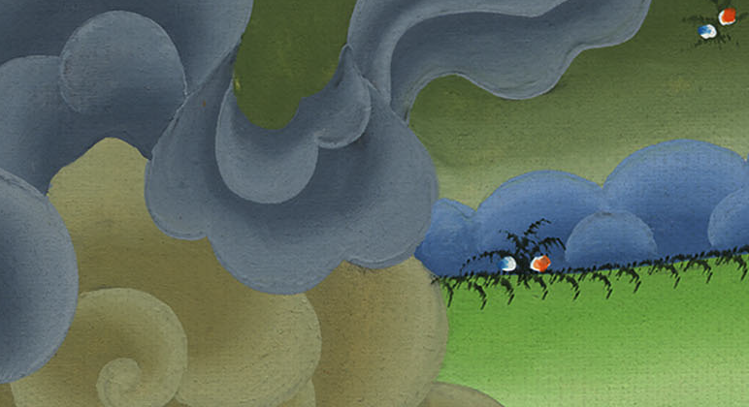
यहोशू 7:11

Slide 17
13Get up and consecrate the people, saying, ‘Consecrate yourselves for tomorrow, for this is what the Lord, the God of Israel, says: Among you, O Israel, there are things devoted to destruction. You cannot stand against your enemies until you remove them.
13 उठ, प्रजा के लोगों को पवित्र कर, उनसे कह; ‘सवेरे तक अपने-अपने को पवित्र कर रखो; क्योंकि इस्राएल का परमेश्वर यहोवा यह कहता है, “हे इस्राएल, तेरे मध्य में अर्पण की वस्तु है; इसलिए जब तक तू अर्पण की वस्तु को अपने मध्य में से दूर न करे तब तक तू अपने शत्रुओं के सामने खड़ा न रह सकेगा।”

Slide 18
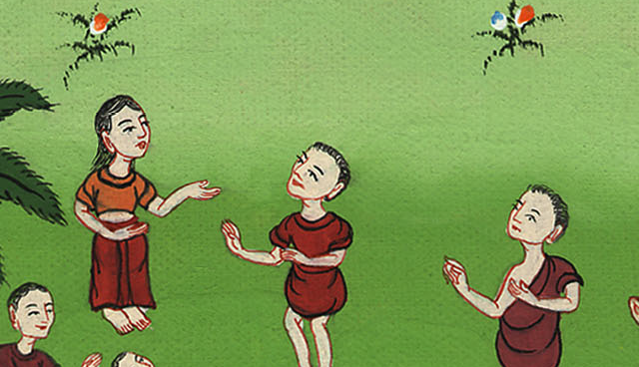
यहोशू 7:13

Slide 19
1The Israelites, however, acted unfaithfully regarding the things devoted to destruction. Achan son of Carmi, the son of Zabdi, the son of Zerah, of the tribe of Judah, took some of what was set apart. So the anger of the Lord burned against the Israelites.
1परन्तु इस्राएलियों ने अर्पण की वस्तु के विषय में विश्वासघात कियाa; अर्थात् यहूदा गोत्र का आकान, जो जेरहवंशी जब्दी का पोता और कर्मी का पुत्र था, उसने अर्पण की वस्तुओं में से कुछ ले लिया; इस कारण यहोवा का कोप इस्राएलियों पर भड़क उठा।

Slide 20
यहोशू 7:1

Slide 21
16So Joshua arose early the next morning and had Israel come forward tribe by tribe, and the tribe of Judah was selected.
16 यहोशू सवेरे उठकर इस्राएलियों को गोत्र-गोत्र करके समीप ले गया, और यहूदा का गोत्र पकड़ा गया;

Slide 22
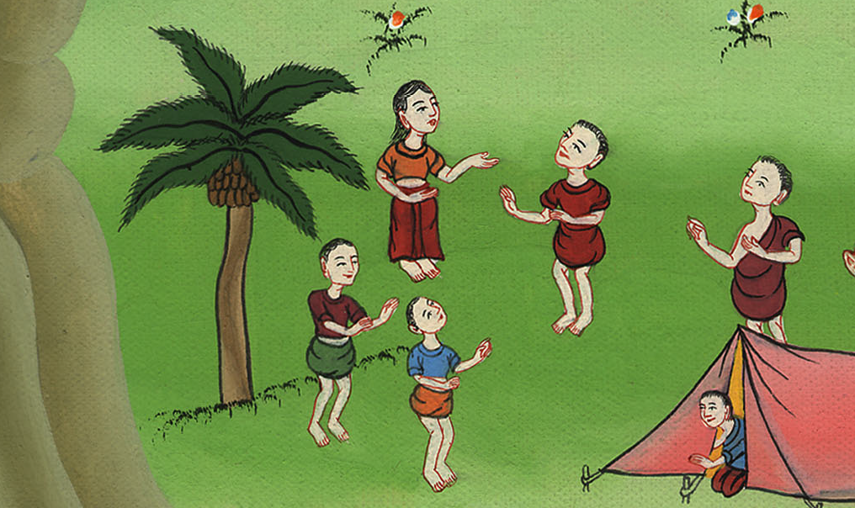
यहोशू 7:16

Slide 23
17He had the clans of Judah come forward, and the clan of the Zerahites was selected. He had the clan of the Zerahites come forward, and the family of Zabdi was selected.
17 तब उसने यहूदा के परिवार को समीप किया, और जेरहवंशियों का कुल पकड़ा गया; फिर जेरहवंशियों के घराने के एक-एक पुरुष को समीप लाया, और जब्दी पकड़ा गया;
Notes:
18फिर उन्होंने व्यक्तियों के आधार पर उसके घराने को अलग किया, और आखान चुना गया, जो कारमी का पुत्र, ज़िमरी का पोता और ज़ेराह का परपोता था; वह यहूदाह के गोत्र से था.

Slide 24
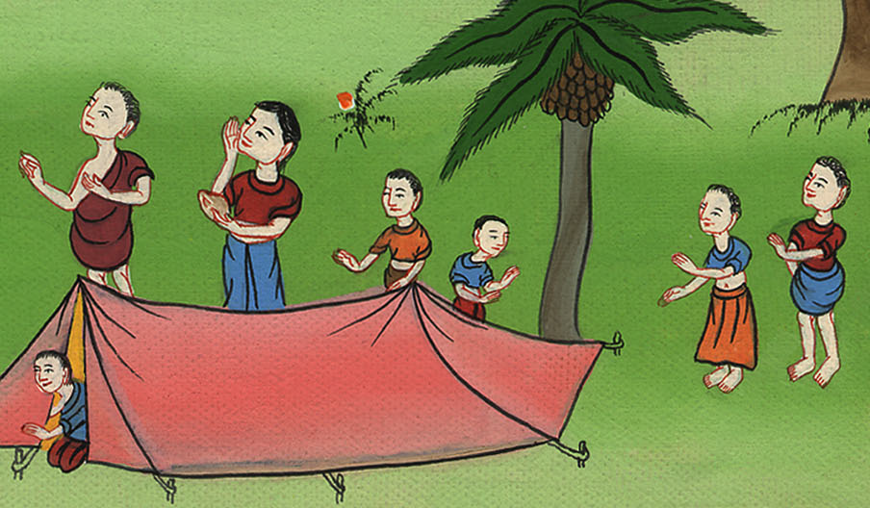
यहोशू 7:17

Slide 25
19So Joshua said to Achan, “My son, give glory to the Lord, the God of Israel, and make a confession to Him. I urge you to tell me what you have done; do not hide it from me.”
19 तब यहोशू आकान से कहने लगा, “हे मेरे बेटे, इस्राएल के परमेश्वर यहोवा का आदर कर, और उसके आगे अंगीकार कर; और जो कुछ तूने किया है वह मुझ को बता दे, और मुझसे कुछ मत छिपा।”

Slide 26
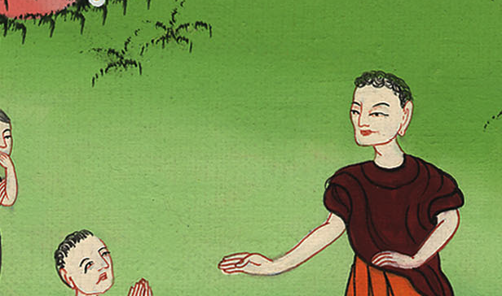
यहोशू 7:19

Slide 27
20“It is true,” Achan replied, “I have sinned against the Lord, the God of Israel. This is what I did:
20 आकान ने यहोशू को उत्तर दिया, “सचमुच मैंने इस्राएल के परमेश्वर यहोवा के विरुद्ध पाप किया है, और इस प्रकार मैंने किया है,

Slide 28
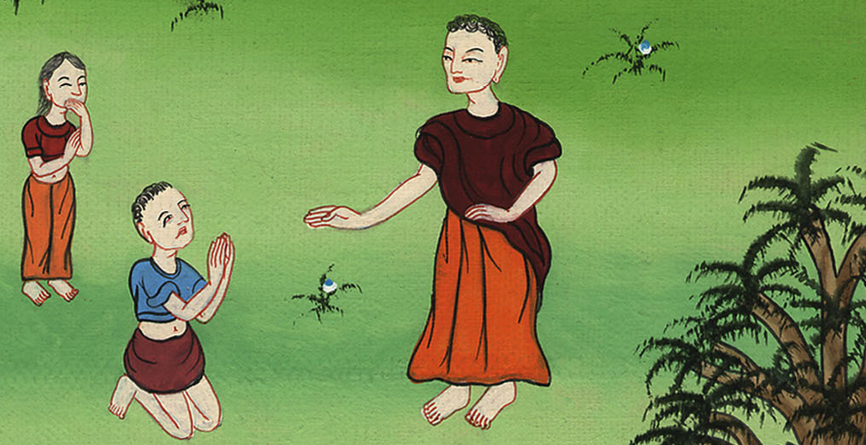
यहोशू 7:20

Slide 29
21When I saw among the spoils a beautiful cloak from Shinar, two hundred shekels of silver, and a bar of gold weighing fifty shekels, I coveted them and took them. They are hidden in the ground inside my tent, with the silver underneath.”
21 कि जब मुझे लूट में बाबेल देश का एक सुन्दर ओढ़ना, और दो सौ शेकेल चाँदी, और पचास शेकेल सोने की एक ईंट देख पड़ी, तब मैंने उनका लालच करके उन्हें रख लिया; वे मेरे डेरे के भीतर भूमि में गड़े हैं, और सब के नीचे चाँदी है।”

Slide 30
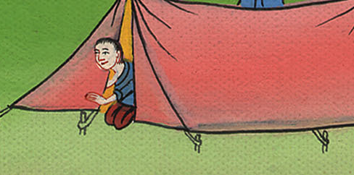
यहोशू 7:21

Slide 31
22So Joshua sent messengers who ran to the tent, and there it all was, hidden in his tent, with the silver underneath.
22 तब यहोशू ने दूत भेजे, और वे उस डेरे में दौड़े गए; और क्या देखा, कि वे वस्तुएँ उसके डेरे में गड़ी हैं, और सब के नीचे चाँदी है।

Slide 32
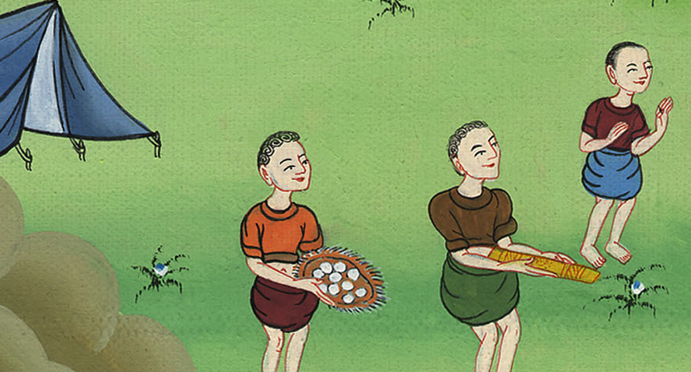
यहोशू 7:22

Slide 33
25“Why have you brought this trouble upon us?” said Joshua. “Today the Lord will bring trouble upon you!” And all Israel stoned him to death. Then they stoned the others and burned their bodies.
25 तब यहोशू ने उससे कहा, “तूने हमें क्यों कष्ट दिया है? आज के दिन यहोवा तुझी को कष्ट देगा।” तब सब इस्राएलियों ने उस पर पथराव किया; और उनको आग में डालकर जलाया, और उनके ऊपर पत्थर डाल दिए।

Slide 34
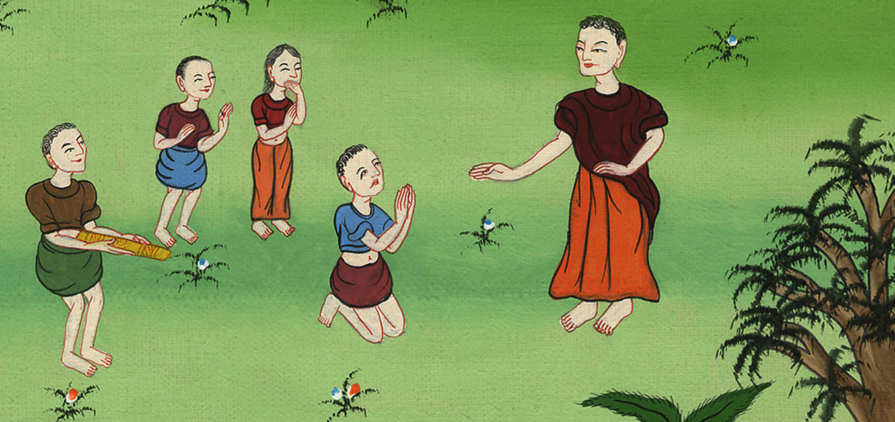
यहोशू 7:25

Slide 35
1Then the Lord said to Joshua, “Do not be afraid or discouraged. Take the whole army with you, and go up and attack Ai. See, I have delivered into your hand the king of Ai, his people, his city, and his land.
1तब यहोवा ने यहोशू से कहा, “मत डरa, और तेरा मन कच्चा न हो; कमर बाँधकर सब योद्धाओं को साथ ले, और आई पर चढ़ाई कर; सुन, मैंने आई के राजा को उसकी प्रजा और उसके नगर और देश समेत तेरे वश में कर दिया है।

Slide 36
यहोशू 8:1

